Slide 1
城市数据分析与实践
第八周：教程 第五章 专题研究2 重点解析
主讲人：刘贇喆 博士
单位：华东师范大学 社会发展学院
职务：人口学 副教授

Slide 2
目录 Contents
1.0
回顾：专题研究 1
Recap - Research Theme：1
2.0
专题研究 2
Research Theme：2

Slide 3
1.0
回顾：专题研究 1
Recap - Research Theme：1

Slide 4
回顾：专题研究 1 Recap: Research Theme : 1
曼哈顿 短租市场 房源空间分布 与 房价空间异质性分析 Short-term property rental data
研究问题（拟定）
曼哈顿Airbnb房源主要分布在哪里？
不同区域的房价是否存在显著差异？
高价房源或低房价房源是否形成空间聚集？如是，在哪里？
…
研究方法（对应问题）
空间数据分布图 （地图）
分层设色 --> 自然断点
空间自相关检验；冷热区？
…
Notes:
短租房源的空间集聚，往往与旅游活动、商业活力、中心城区吸引力有关
住房市场压力、租金上涨、社区商业化、绅士化（gentrification）有关

Slide 5
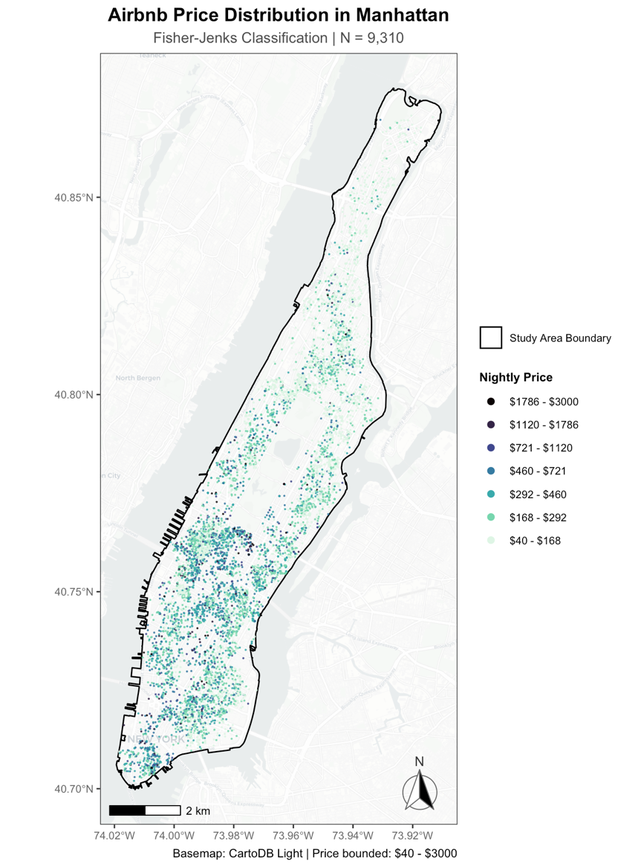
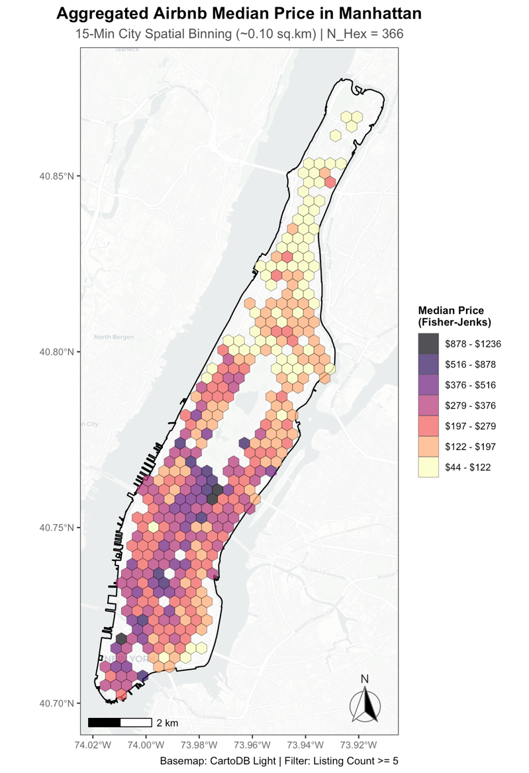
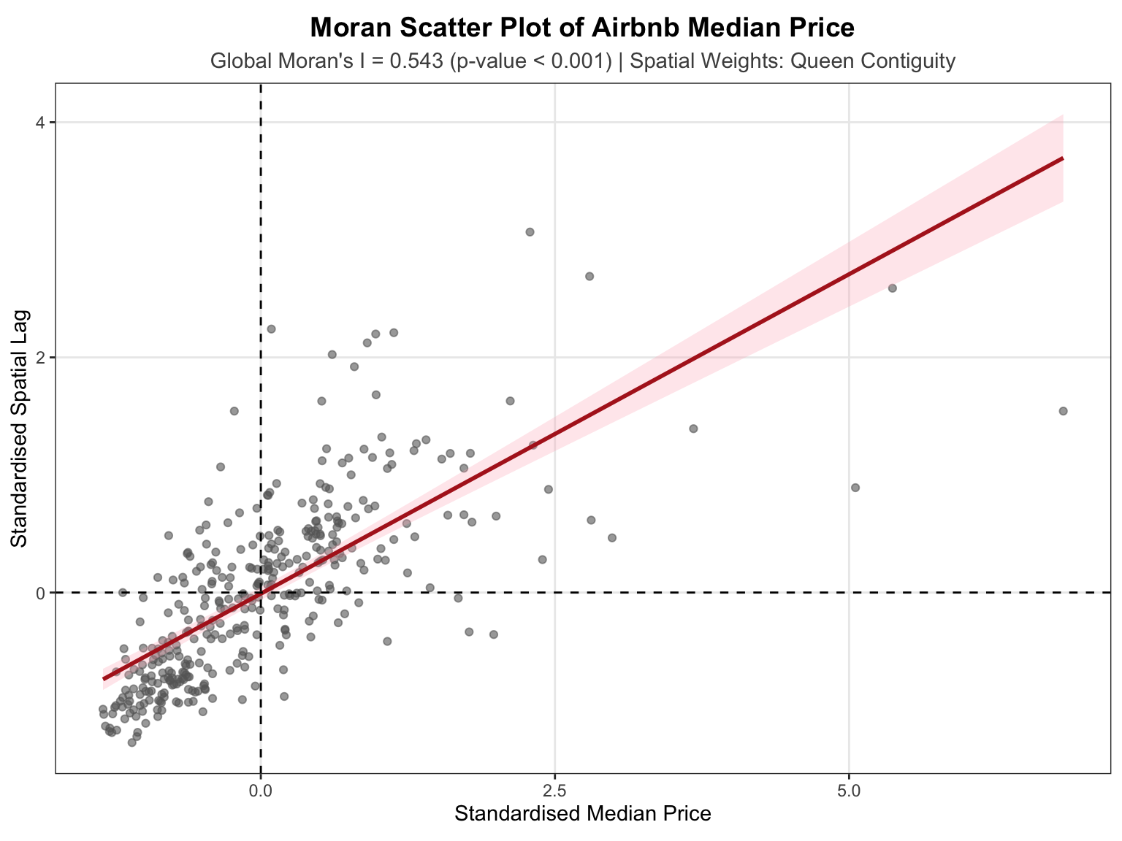
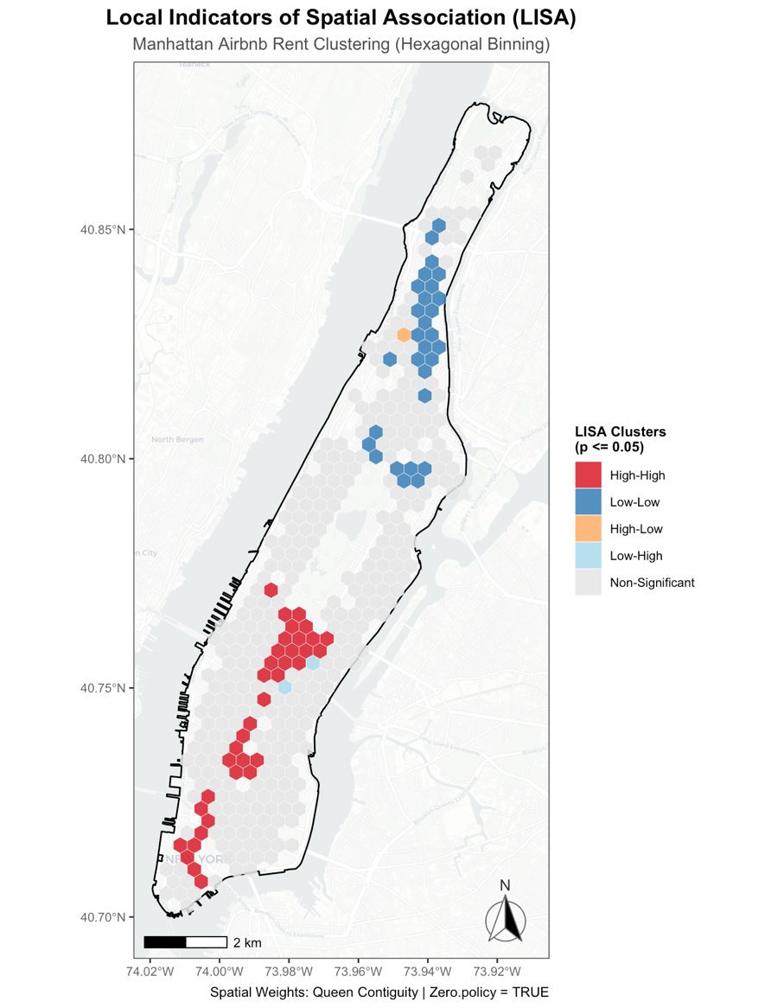
回顾：专题研究 1 Recap: Research Theme : 1
曼哈顿 短租市场 房源空间分布 与 房价空间异质性分析 Short-term property rental data
原始Airbnb点
六边形网格降维
全局空间自相关 Moran’s I
局部LISA冷热图

Slide 6

回顾：专题研究 1 Recap: Research Theme : 1
思考：研究迁移 Transferability?
迁移、类比…
数据 （替换？）
背景、理论 、问题、必要性
方法 （改进？）
进阶 （进一步分析？）
…

Slide 7
2.0
专题研究 2
Research Theme：2

Slide 8
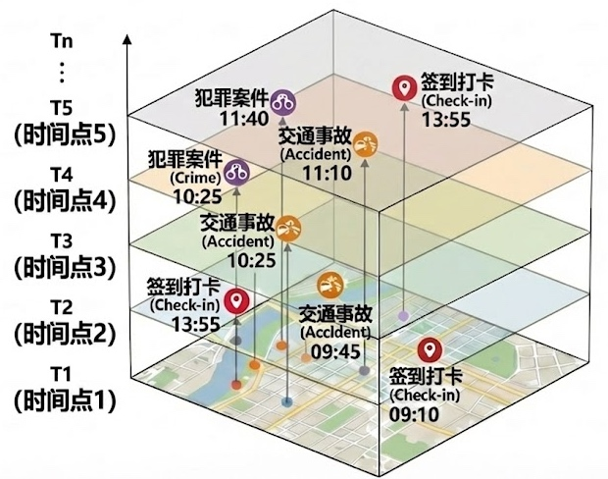
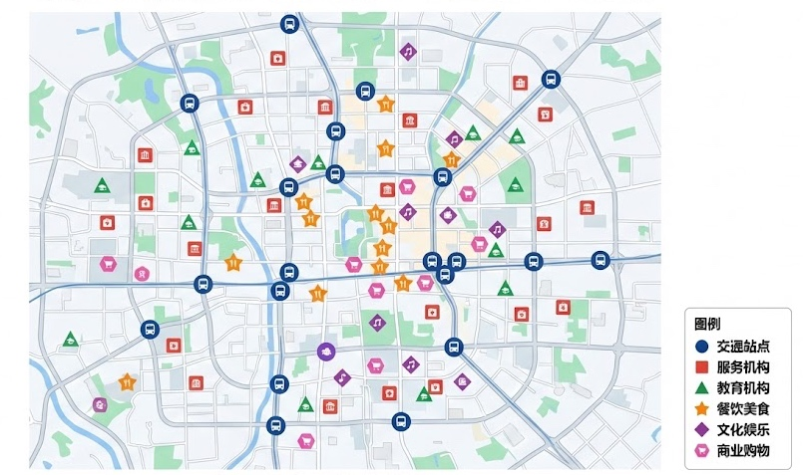
专题研究 2 Research Theme : 2
点数据能以 最高精度保留 个体或事件的 真实位置
Point of Interest （POI）
Event
地铁站/咖啡厅/样本点…
社交媒体打卡、事件事故

Slide 9
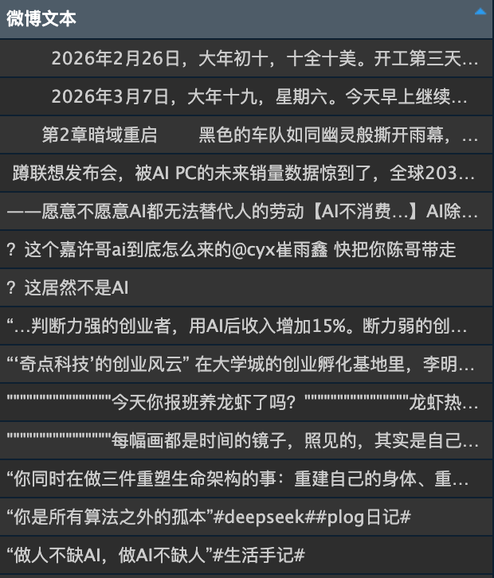

专题研究 2 Research Theme : 2
用户 | 时间戳 | 地理坐标 | 内容 | 附件 | …
P₁ | 2025/01/21 13:45:30 | （2°E, 55°N） | … | … | …
P₂ | 2025/03/11 23:35:04 | （121°E, 32°N） | … | … | …
P₃ | 2025/03/01 09:03:23 | （73.3°W, 40.8°N） | … | … | …
… | … | … | … | … | …
社交媒体数据
Social Media Data
范畴
被动 / 有机数据
被动式 志愿者地理信息 (VGI)
主要数据源
位置社交网络服务平台 (LBSN)
微博、小红书、X、Flickr、Instagram…
主要获取方式
官方 API接口
网络 / 网页爬虫 (Web Scraping)
用户 | 性别 | 发文数 | 粉丝数 | 关注数 | …
P₁ | F | … | … | … | …
P₂ | M | … | … | … | …
P₃ | F | … | … | … | …
… | … | … | … | … | …
特征
半结构化数据
高时空颗粒度、语义丰富

Slide 10
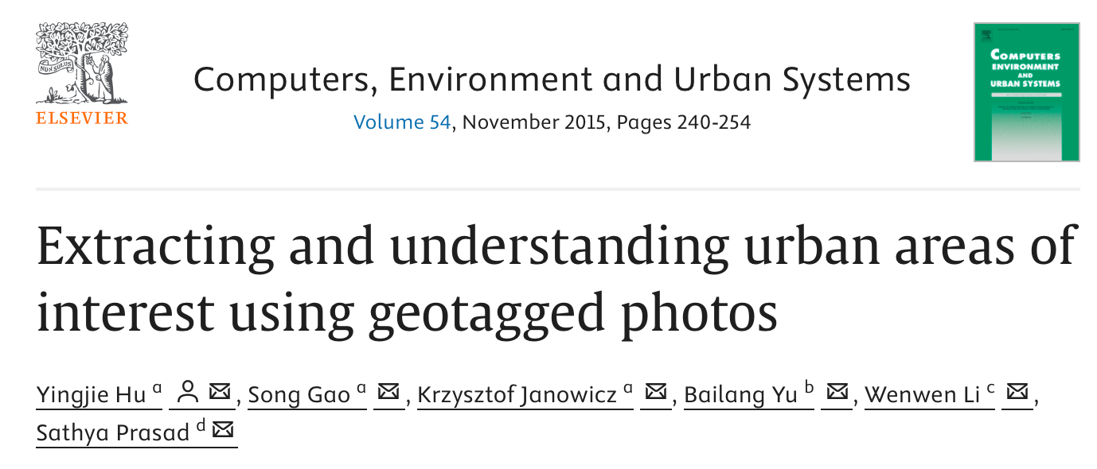

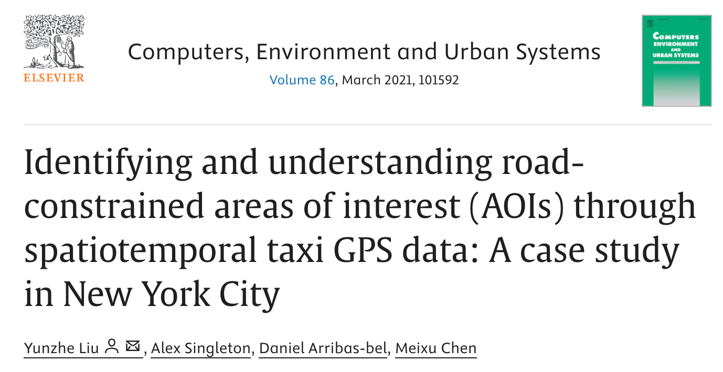
专题研究 2 Research Theme : 2
2025 中科院 1区 Top
基于社交媒体的闵行区 数字活力热力分布、可达性分析 Social media data
现实背景（自行查阅关键词 – 注意高亮黄字部分）
带有地理坐标的社交媒体数据 （Geo-tagged Social Media）
城市热点区域：城市/社会活力、人群时空聚集、兴趣区 （AOI）
社会空间不平等：可达性分析与不平等、基础设施分布 / 优化
城市物理空间 与 居民行为的机制分析
数字足迹：虚实空间耦合、POI 客流量分析、城市脉搏 (Urban Pulse)
…
Notes:
短租房源的空间集聚，往往与旅游活动、商业活力、中心城区吸引力有关
住房市场压力、租金上涨、社区商业化、绅士化（gentrification）有关

Slide 11
专题研究 2 Research Theme : 2
基于 社交媒体 的 闵行区 数字/城市活力 热力分布 与 可达性分析
…
数据
Data
区域
Study Area
主题/背景
Topic/Background
主要分析1
Analysis 1
主要分析2
Analysis 2
主要分析 n
Analysis n
研究问题（拟定）
上海市闵行区微博用户都在哪里发微博？
闵行区微博空间分布是否存在明显聚集？位置在哪里？
数字活力聚集区/兴趣区 （AOI）的公共交通基础设施可达性如何？
AOI 与非AOI 公共交通可达性是否存在差异？
…

Slide 12


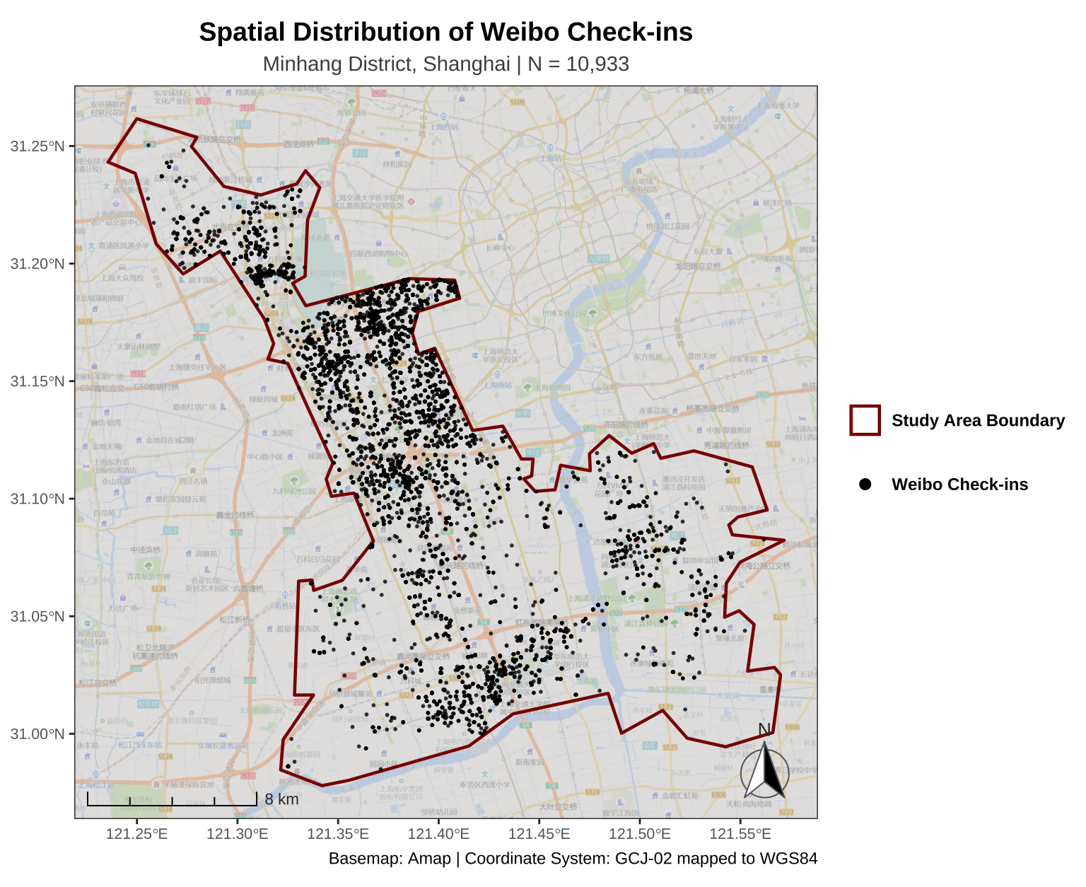

专题研究 2 Research Theme : 2
新浪微博数据 Sina Weibo Data
2009年 正式推出 新浪微博
定位：移动性社交媒体、微型博客 （Micro-blog）
“短内容、快发布、强互动” 的网络发言和交流方式
2014年 上市纳斯达克 （WB）；改名 微博
2016年 解除140字发布限制
截至2024年11月，微博月活跃用户 5.83亿； 日活跃 2.56亿
Notes:
微博（Micro-blog）是指一种基于用户关系信息分享、传播以及获取的通过关注机制分享简短实时信息的广播式的社交媒体、网络平台
“短内容、快发布、强互动”的网络发言和交流方式

Slide 13
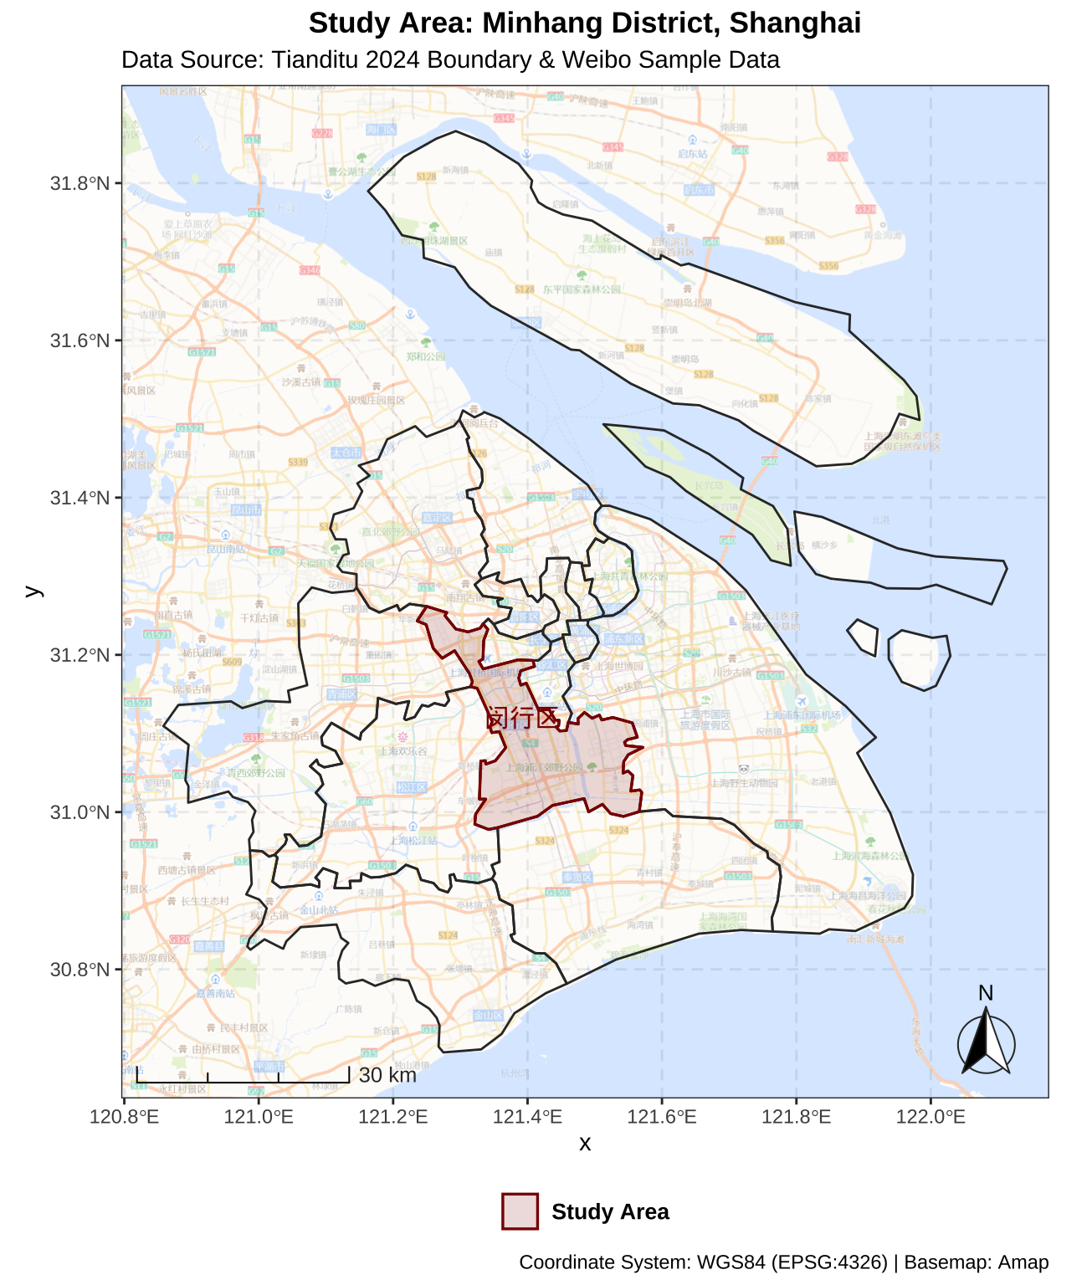

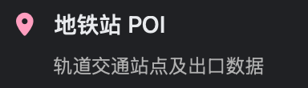
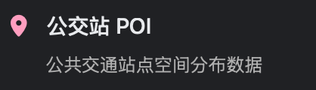
专题研究 2 Research Theme : 2
数据获取与预处理 Data Acquisition & Pre-processing
上海市边界获取 --> 闵行区边界提取
微博点数据获取 （sample数据）
公共交通站点POI数据获取

Slide 14
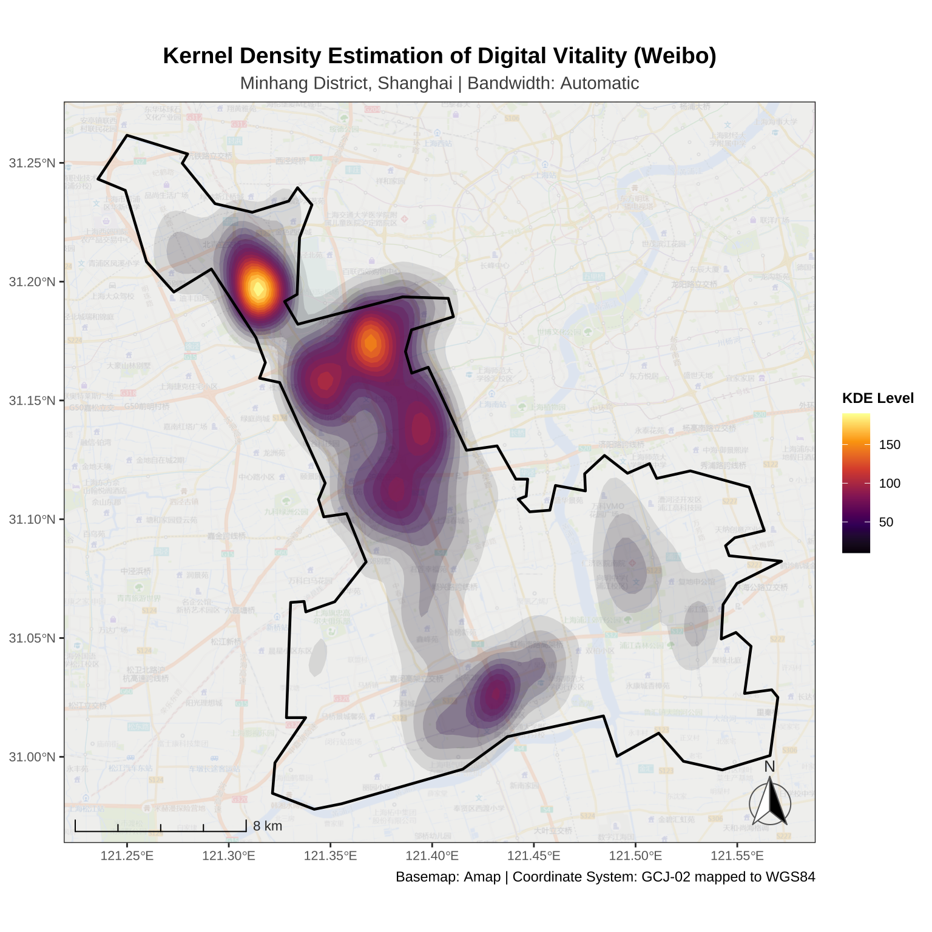
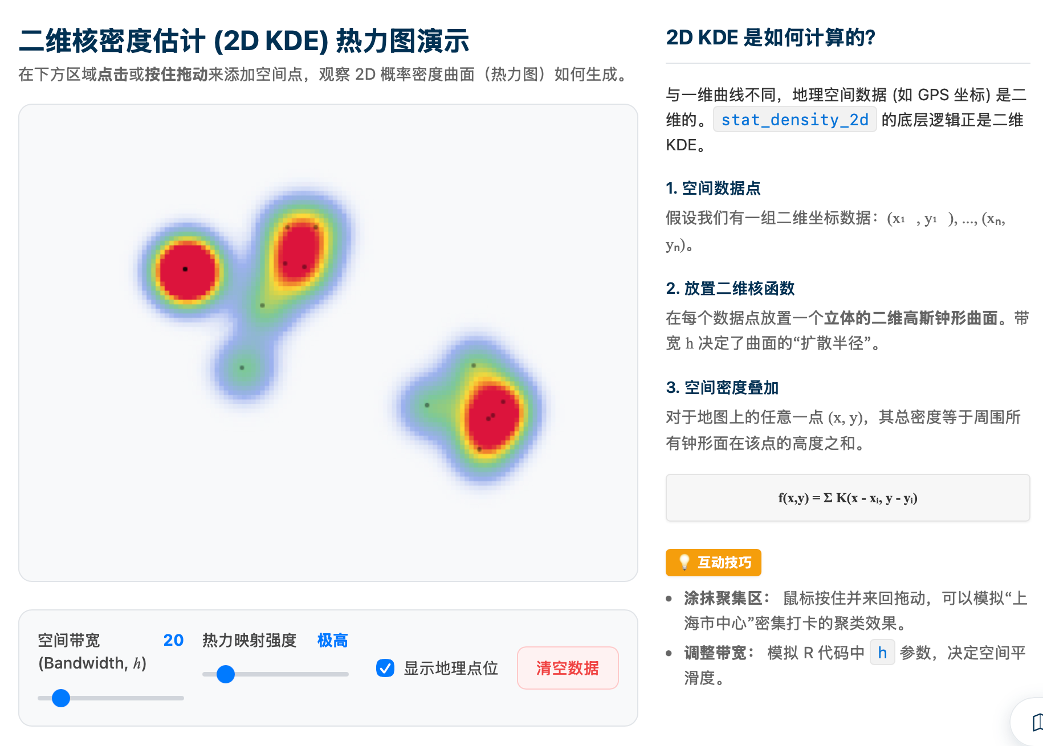
专题研究 2 Research Theme : 2
方法1: 核密度估计 Kernal Density Estimation （KDE）
二维 KDE 图，把一堆离散的点，想象成会“发热” 的点，然后看哪些地方热量叠加得最多
stat_density_2d() --> 出图
MASS::kde2d() --> 计算矩阵
Notes:
二维 KDE 图，就是把一堆离散的点，想象成会“发热”或“发光”的点，然后看哪些地方热量叠加得最多
# 2.2 核心表面层：KDE 核密度等值面绘制
stat_density_2d(
data = weibo_coords,
aes(
x = lon, y = lat,
fill = after_stat(level), # 根据密度值映射填充色
alpha = after_stat(level) # 根据密度值映射透明度 (低密度更透明，融入底图)
),
geom = "polygon", # 渲染为多边形等值面
bins = 20 # 划分 20 个密度层级，保证平滑过渡
)

Slide 15
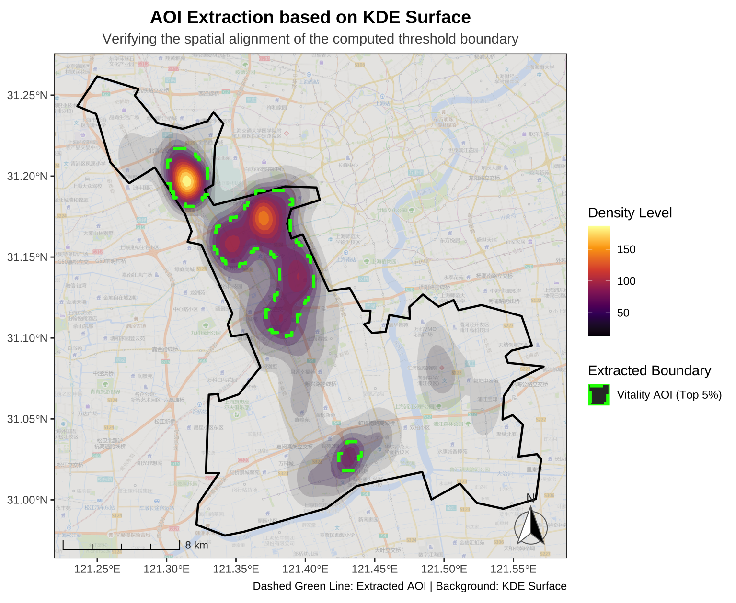
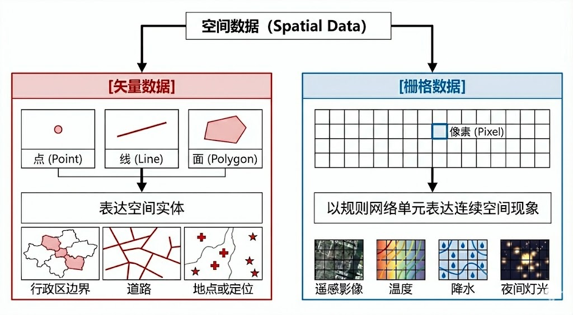
专题研究 2 Research Theme : 2
极核区提取 （栅格 --> 矢量） Raster to Vector（KDE to AOI）
KDE平面 （栅格） --> AOI边界 （矢量）
提取密度排名前的 5% 的区域
注意⚠️ 推荐使用投影坐标系 （米）
步骤：
投影转换
MASS::kde2d() --> 计算KDE矩阵
Raster to Vector
阈值 >= 0.95 （之后合并）
Notes:
二维 KDE 图，就是把一堆离散的点，想象成会“发热”或“发光”的点，然后看哪些地方热量叠加得最多
# 2.2 核心表面层：KDE 核密度等值面绘制
stat_density_2d(
data = weibo_coords,
aes(
x = lon, y = lat,
fill = after_stat(level), # 根据密度值映射填充色
alpha = after_stat(level) # 根据密度值映射透明度 (低密度更透明，融入底图)
),
geom = "polygon", # 渲染为多边形等值面
bins = 20 # 划分 20 个密度层级，保证平滑过渡
)

Slide 16
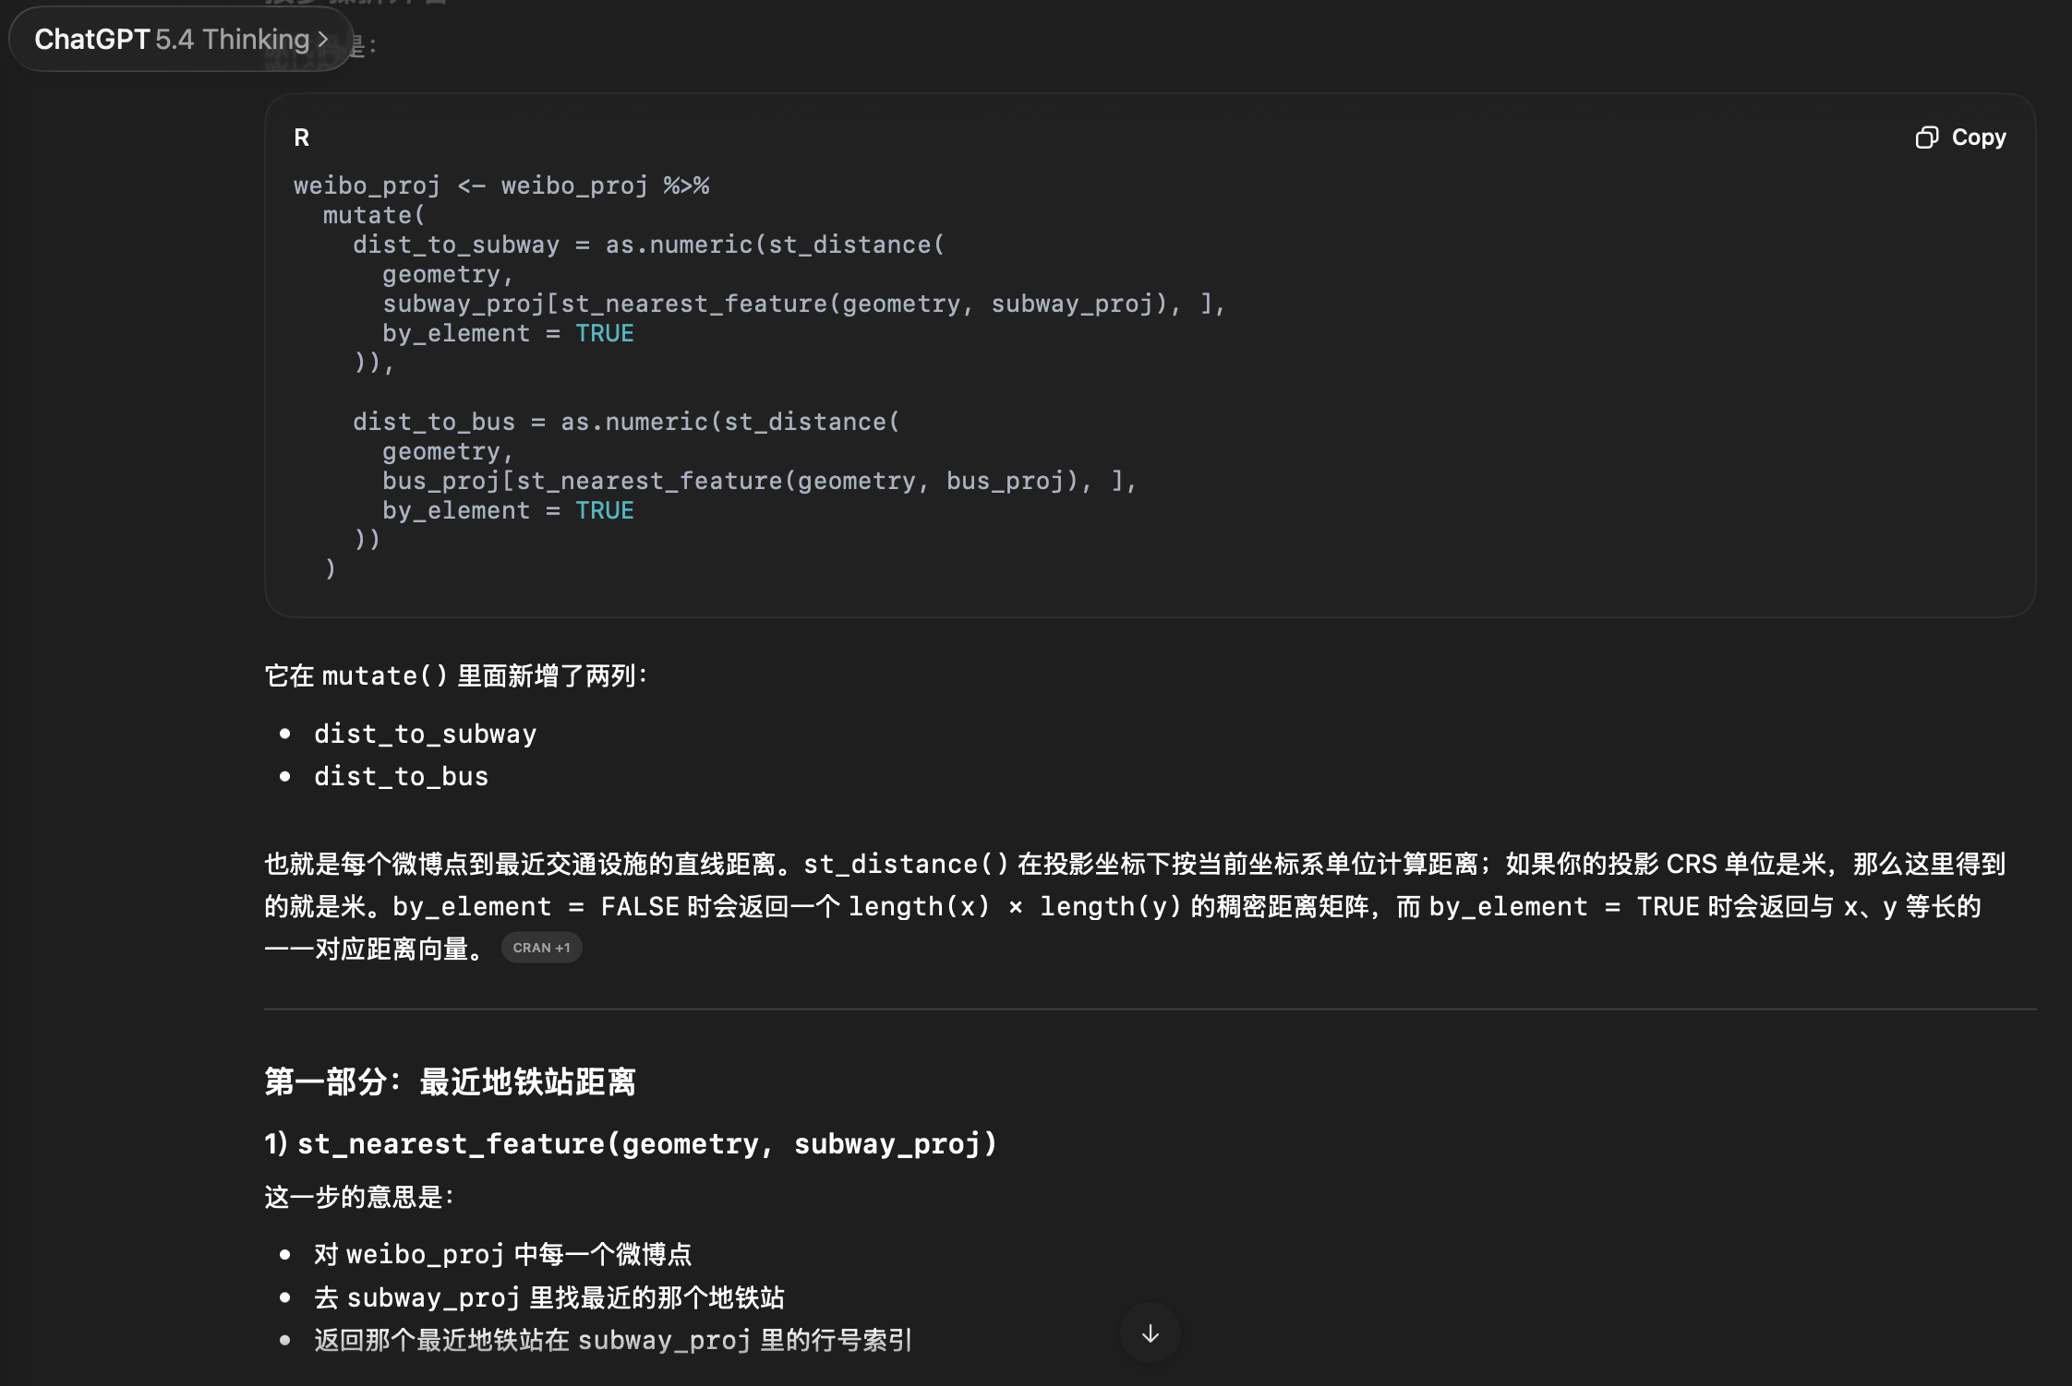
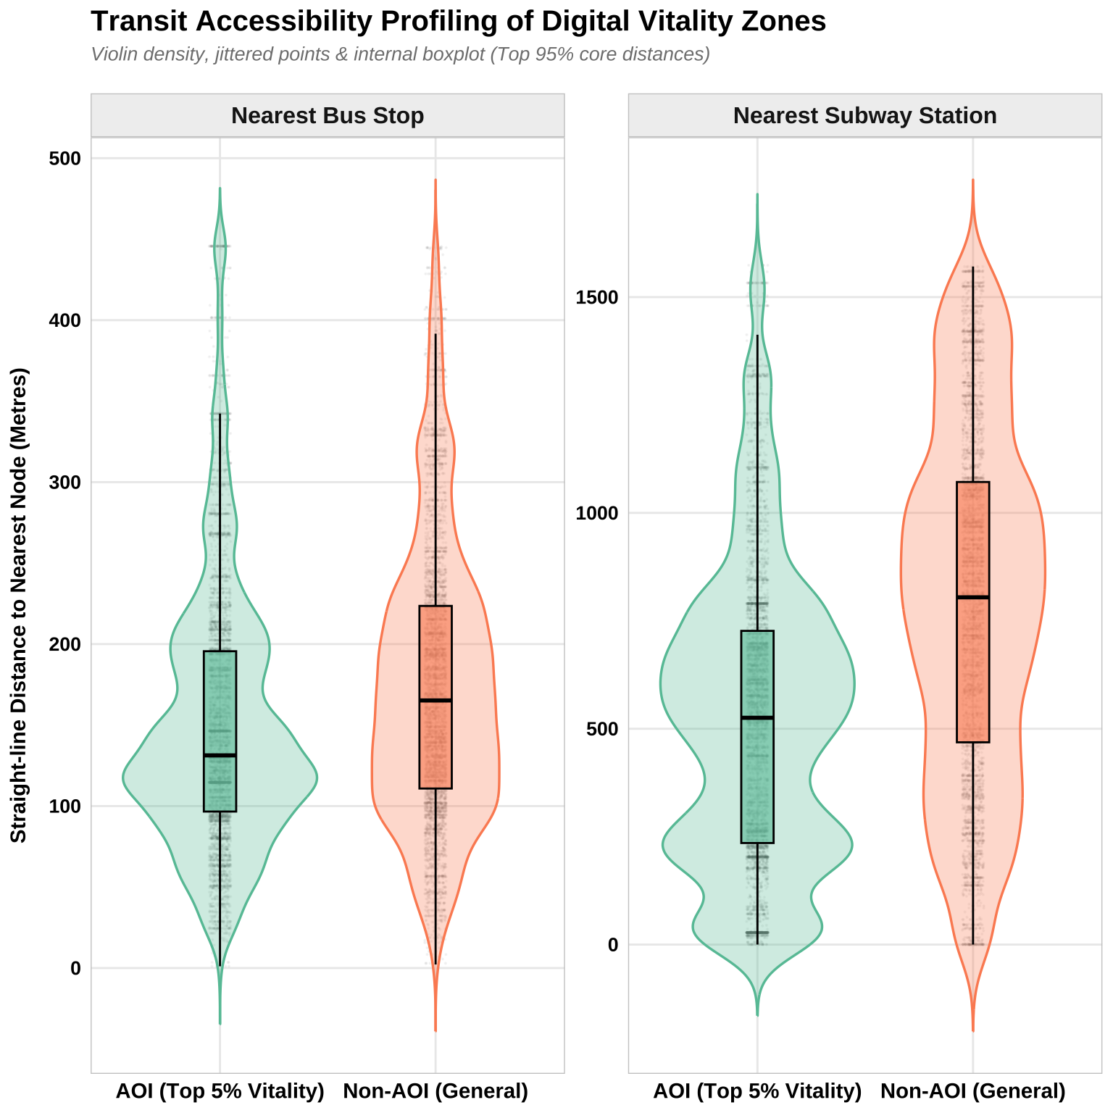
专题研究 2 Research Theme : 2
AOI区域与非AOI区域可达性对比 Public Transit Accessibility of AOIs vs. Non-AOIs
AOI区域 （绿色虚线内） / 非AOI区域 （以外）
最近近邻距离 （Nearest Neighbour Distance）
st_nearest_feature(微博点几何，公交站点几何)
步骤：
投影坐标转换
找出 AOI中的公交站点 （AOI内/外）
st_nearest_feature() 计算每个微博到其最近交通设施站点的直线距离
箱图
Notes:
二维 KDE 图，就是把一堆离散的点，想象成会“发热”或“发光”的点，然后看哪些地方热量叠加得最多
# 2.2 核心表面层：KDE 核密度等值面绘制
stat_density_2d(
data = weibo_coords,
aes(
x = lon, y = lat,
fill = after_stat(level), # 根据密度值映射填充色
alpha = after_stat(level) # 根据密度值映射透明度 (低密度更透明，融入底图)
),
geom = "polygon", # 渲染为多边形等值面
bins = 20 # 划分 20 个密度层级，保证平滑过渡
)

Slide 17
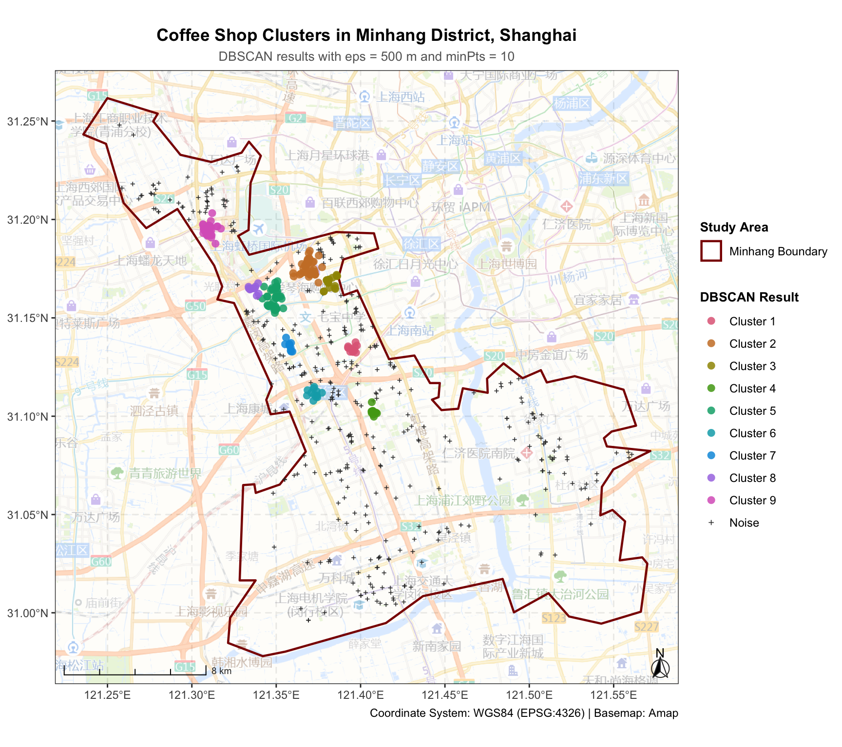
专题研究 2 Research Theme : 2
方法2: DBSCAN 聚类算法 （练习部分） Density-Based Spatial Clustering of Applications with Noise
处理 点数据最常用的聚类算法之一
识别空间中密集程度来形成 簇 (cù) (Cluster)
将不属于簇的点标记为 噪声点 (Noise)
一个点周围一定范围内，邻居够不够多？够多就归到某个簇里，不够多就可能是边缘点或噪声点。
DBSCAN 变体：HDBSCAN / ST-DBSCAN 等
提前需要设定的参数：
minPts：（决定范围内有多少个点才算拥挤） 形成簇所需的最少点数
eps：（决定多大范围） 邻居搜索半径， 以点为中心画圆，看这个范围内有多少其他的点
eps： 小：只看很近的邻居
大：看更大的范围
minPts： 小：容易形成簇
大：需要更密集

Slide 18
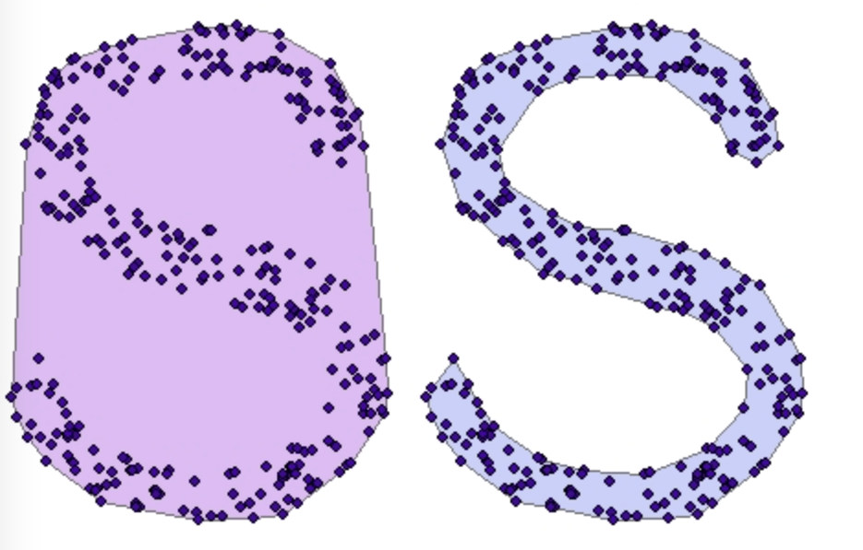
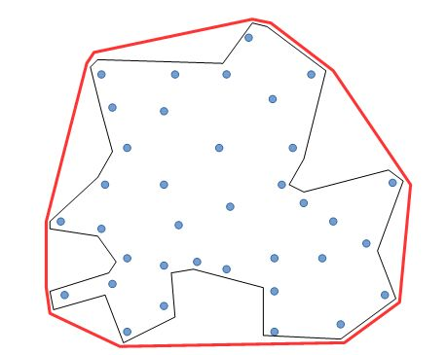
专题研究 2 Research Theme : 2
凸包 Convex
凹包 Concave
点簇 / 云 --> 封闭空间 （面） From Point Clouds to AOIs
DBSCAN聚类结果是一个个簇 也称 点云
或者也可称之为 POI （Point of Interest）
注：此处 POI 与 城市POI数据不是一个意思
凹包比凸包更能描述点云的形状
实现代码：基于凹包算法生成聚类边界
st_concave_hull(ratio = 0.8, allow_holes = FALSE)
# ratio 取值介于 0 与 1 之间：
# 值越小，边界越贴近点云形态；值越接近 1，结果越接近凸包
# allow_holes = FALSE 表示不保留内部空洞，以形成连续完整的商圈范围
Notes:
st_concave_hull(ratio = 0.8, allow_holes = FALSE)
# 基于凹包算法生成聚类边界
# ratio 取值介于 0 与 1 之间：
# 值越小，边界越贴近点云形态；值越接近 1，结果越接近凸包
# allow_holes = FALSE 表示不保留内部空洞，以形成连续完整的商圈范围

Slide 19

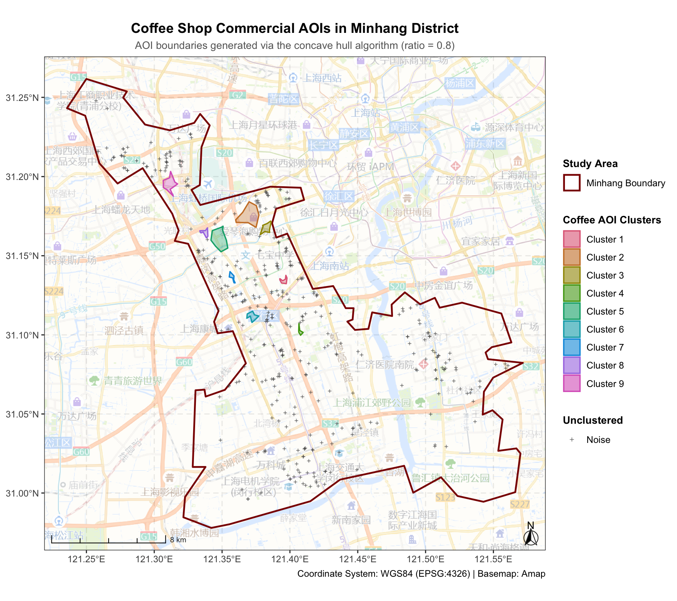
专题研究 2 Research Theme : 2
后续研究思考 与 头脑风暴 Further Work & Directions
城市活力AOI
高聚集POI
空间
数据
方法

Slide 20

Thanks!
第八周：教程 第五章 专题研究2 重点解析
主讲人：刘贇喆 博士
单位：华东师范大学 社会发展学院
职务：人口学 副教授

